Slide 1
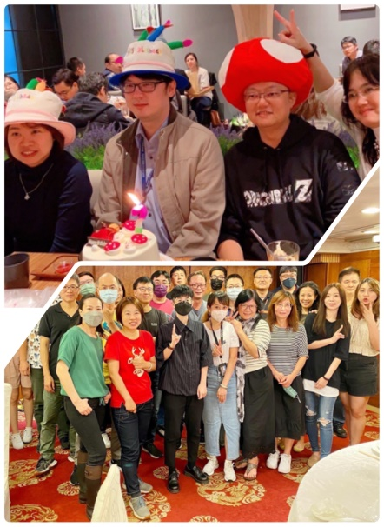
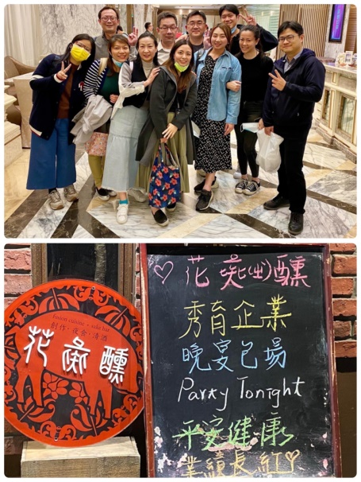
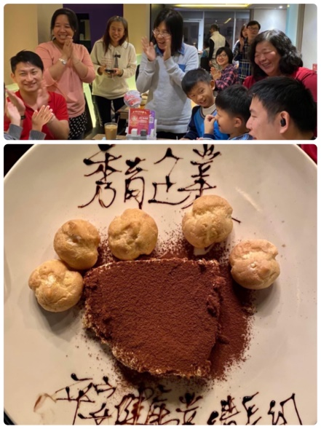
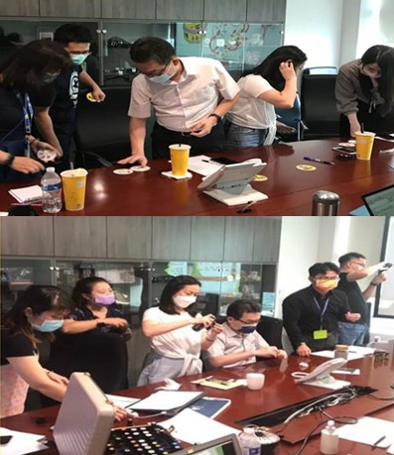
員工福利計劃
人才是公司最重要的資產，有健康快樂的員工，才有高效率的企業，秀育致力提供給員工一個樂活的職場環境，透過多樣化的福利設施，讓同仁於工作及休閒活動中醞釀創意與活力。基本福利除了生日禮金/節日禮券外，並提供結婚、生育、住院補助等不同額度的貼心補助津貼。
為促進工作與生活平衡，關心員工工作壓力、職家衝突、男女溝通差異等開設多堂課程，如【情緒芳療與自我照顧】、【練習與家人相愛，不相礙】、【男女大不同，怎麼溝才會通】等講座課程。
為使員工在工作忙碌之餘仍能夠適度抒壓促進員工情誼，也時常舉辦員工餐敘活動，並鼓勵員工眷屬共同參加員工旅遊，將關懷的觸角延伸至員工家庭，凝聚秀育大家庭的歸屬感。

Slide 2
員工福利計劃
獎金 | 年終獎金(1.5個月全薪)、中秋獎金(0.5個月全薪)，依營運狀況與績效表現發放員工分紅，另有專利獎勵金、提案改善獎勵金等激勵制度。
生日禮金 | 公司發放禮金2000元祝賀當月壽星生日快樂。
節日禮券 | 公司發放禮券2000元慰勞全體同仁佳節愉快。
員工聚餐 | 每人每月500元額度內讓員工餐敘，聯絡情誼。
員工旅遊 | 每年由福委會規畫國內外旅遊，讓同仁放鬆充電。(110年員旅補助2萬元，年資半年以上一年未滿者補助1萬元。)
進修補助 | 公司與您一同成長，每人每年3000元額度的學習津貼(不限原專業職能)，迎接每一年成長的自己。
車位補助 | 協理級以上主管提供停車位，經副理級主管申請車位核可者，每月補助車位1800元。
婚育奠儀 | 結婚禮金、生育津貼、喪葬奠儀、住院慰問金、重大傷病及急難救助金等補助。
員工團膳 | 彰化同仁享有免費美味健康團膳，台北同仁提供伙食津貼補助2000元(併於薪資發放)。
完善保險 | 除法定勞健保外，提供免費完整的團體保險(含壽險、意外傷害、住院醫療等險種)。
優於法令的 請假扣款 | 女性員工每月半日(4小時)給薪生理假、每月事病假合計三日(含)內，只扣底薪，不扣各類加給。
幸福彈性的 出勤制度 | 上班有10分鐘緩衝遲到時間(下班免遞延)、午休提前10分鐘休息避免尖峰人潮、員工照顧家庭成員需要，允許員工於不變更每日正常工作時數下，在一小時範圍內，彈性調整工作開始及終止之時間。
員工協助方案 | 注重員工生活與工作平衡，關心員工工作壓力、職家衝突、男女溝通差異等開設多堂課程，如【情緒芳療與自我照顧】、【練習與家人相愛，不相礙】、【男女大不同，怎麼溝才會通】等講座課程。

Slide 3
員工退休制度與實施情形
本公司秉持以人為本的理念，積極保障員工退休後的經濟生活，特依勞工退休金條例（勞退新制）辦理退休金制度如下：
雇主足額提撥率：本公司為員工每月確實提撥員工退休金，提撥率不低於員工每月工資百分之六。
鼓勵員工自願提繳：本公司宣導鼓勵員工自願提繳退休金，除可享有政府保證收益，保障退休金收益穩定成長，另具有節稅效益(自願提繳之退休金可於當年個人綜合所得總額中扣除，節省稅務支出)。
退休金諮詢服務：屆齡退休年齡之員工，本公司提供完善之退休金諮詢服務，透過以上完善的退休金制度，本公司致力於為員工打造安心無虞的退休生活。
本公司中國之子公司員工，享有由中國政府運營的退休福利計畫的權益(五險一金之養老保險)，這也是公司對員工福利的重要承諾之一。根據政府規定，我們會根據員工的薪資比例，定期向退休福利計畫進行繳納，以確保員工在退休後能夠享受到充裕的福利待遇。

